Slide 1
Academia BA Emprende
Formación: Ciencia de Datos Docente: Mg. Ing. Layla Scheli

Slide 2
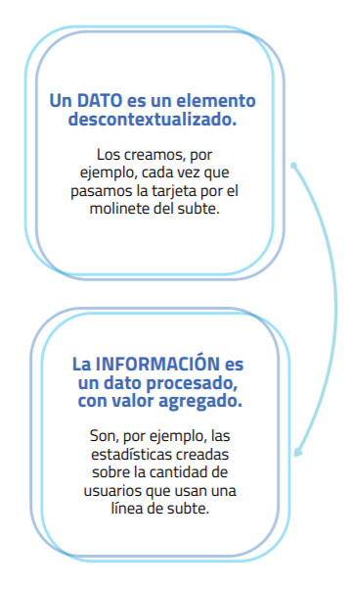
Fundamentos Generales
Clase № 1: Introducción a la Ciencia de Datos
¿Qué son los datos?
Un dato puede ser una letra, un número o cualquier símbolo que representa una cantidad, una medida, una palabra o una descripción pero no posee “valor” por sí mismo.
¿Qué es la información?
Es un dato dotado de relevancia y utilidad. La información genera “algo nuevo” que se desconocía.

Slide 3
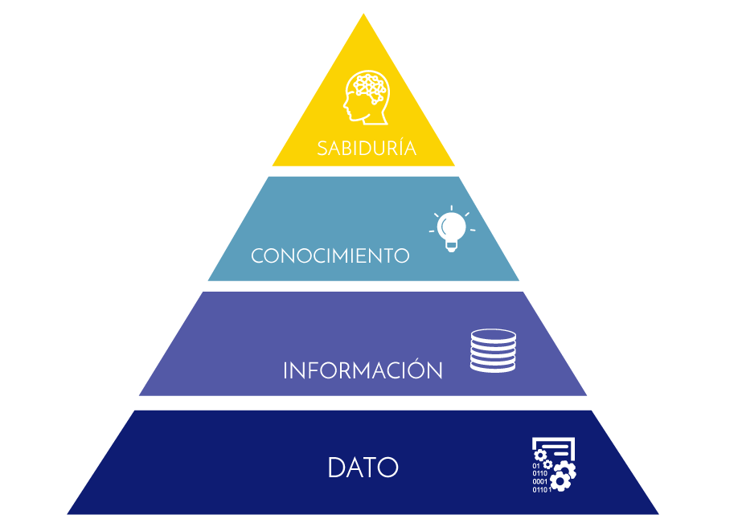
La pirámide de la Sabiduría
Clase № 1: Introducción a la Ciencia de Datos
Conocimiento: Información + Experiencia.
Sabiduría: Conocimiento + Aprendizaje.

Slide 4

¿Por qué los datos son importantes para mi negocio?
Clase № 1: Introducción a la Ciencia de Datos
“Los datos son el activo más importante con el que cuenta una organización, son verdaderamente el petróleo del futuro”.

Slide 5

El concepto de Data Literacy
Clase № 1: Introducción a la Ciencia de Datos
Hace referencia a la “Alfabetización en datos” es decir, adquirir las capacidades de leer, comprender, crear y saber comunicar nuestros datos de manera efectiva.

Slide 6
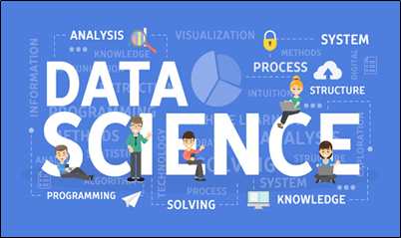
Una nueva disciplina en auge: La “Ciencia de Datos”
Clase № 1: Introducción a la Ciencia de Datos
“Con el fenómeno creciente del Big Data, surge una nueva disciplina conocida como Data Science o Ciencias de Datos. De esta intersección, se desprende una figura totalmente disruptiva que mezcla conocimientos de estadística, matemáticas, management empresarial e ingeniería informática: el Científico de Datos.”

Slide 7
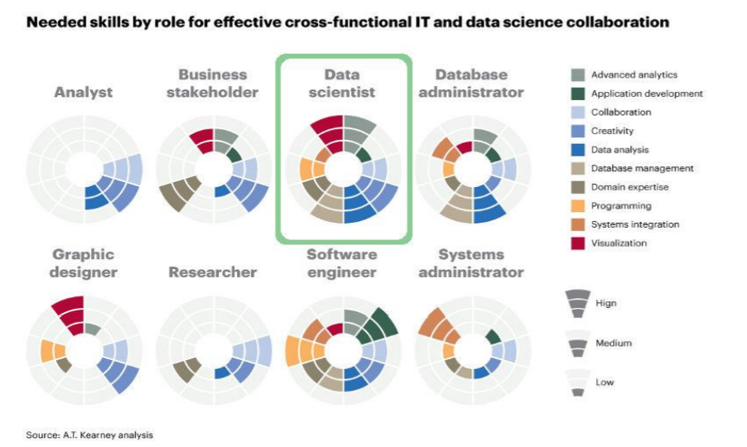
Una nueva disciplina en auge: La “Ciencia de Datos”
Clase № 1: Introducción a la Ciencia de Datos
Un Científico de Datos, funciona como un equipo de una sola persona. Necesita manejar a un nivel avanzado una multiplicidad de temas. Podemos recurrir al siguiente gráfico para hacernos una idea de la circunstancia”:

Slide 8

Una nueva disciplina en auge: La “Ciencia de Datos”
Clase № 1: Introducción a la Ciencia de Datos
Entre los profesionales más buscados de la Ciencia de Datos hoy día, se encuentran:
El Analista de Datos.
El Ingeniero de Datos.
El especialista en Aprendizaje Automático.
El generalista de Ciencia de Datos.

Slide 9

Data Team
Clase № 1: Introducción a la Ciencia de Datos
“En la actualidad, el “Data Team” o Equipo de Datos, se encuentra compuesto por personas que no provienen únicamente del área de TI o Estadística, podemos encontrar perfiles vinculados con la Sociología, la Filosofía, el Marketing, la Economía, entre otros”.

Slide 10
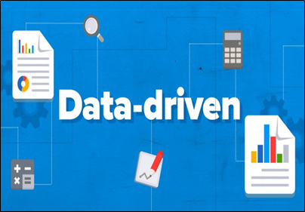
Hacia convertirnos en una empresa Data Driven
Clase № 1: Introducción a la Ciencia de Datos
“Las empresas Data - Driven son aquellas que permiten que sean exclusivamente los “datos” quienes las gobiernen. La filosofía de trabajo y cultura Data Driven, es verdaderamente un cambio de mentalidad, que se apoya en los datos para tomar mejores decisiones y escoger qué alternativa es la más óptima a elegir. Dicho con otras palabras, el “dato” en este tipo de empresas es el REY.”

Slide 11
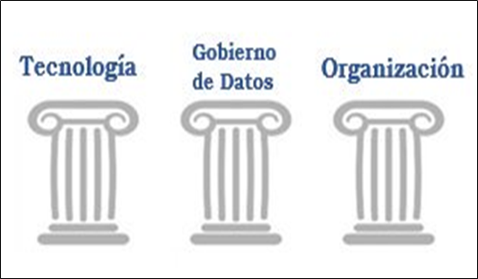
Pilares de la cultura Data - Driven:
Clase № 1: Introducción a la Ciencia de Datos
Tecnología: Abierta, flexible, híbrida y escalable.
Gobierno de datos: Reglas, normas, políticas que aseguren la integridad de los datos.
Organización: Decisiones basadas en los datos en la que organización participa activamente y es conscientemente de la importancia de los mismos.

Slide 12

¿Cuáles son las características que distinguen a una organización Data Driven de una empresa tradicional?
Clase № 1: Introducción a la Ciencia de Datos
Recopilación correcta de datos.
Uso de herramientas estadísticas y de visualización.
Gobierno de Datos.
Incorporación de nuevas áreas y perfiles profesionales.
Toma decisiones en base a los datos y las comunica de manera efectiva a toda la organización.
Cuenta con objetivos claros y alcanzables.
Dispone de KPI´s definidos y métricas que permiten medir la evolución del negocio y aplicar un proceso de mejora continua a los procesos desarrollados.

Slide 13

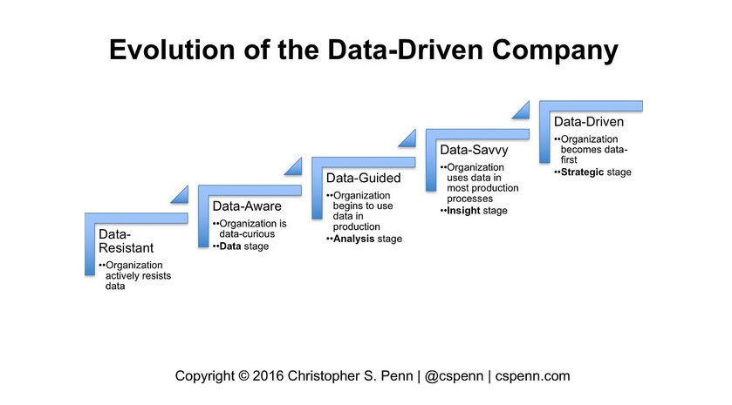
Evoluacionar para ser: Data Driven
Clase № 1: Introducción a la Ciencia de Datos
Data Resistant.
Data Aware.
Data Guided.
Data Savvy.
Data Driven.

Slide 14

¿Cómo nos convertimos en una organización Data Driven?
Clase № 1: Introducción a la Ciencia de Datos
Se requiere:
Difundir la importancia de la necesidad de usar los datos como soporte de cualquier proceso.
Centralizar los datos e implementar un DataWarehouse.
Definir políticas de rijan el acceso a los datos en todos los niveles de jerarquías.
Establecer indicadores para realizar seguimiento a la calidad de los datos.
Integrar analytics en las herramientas de negocio.
Formación a los empleados en el uso de los datos.
Compartir los datos en un formato visual, a través de dashboards, storyboars o informes, por ejemplo.

Slide 15

Ejemplos de aplicación de la Ciencia de Datos:
Clase № 1: Introducción a la Ciencia de Datos
Entender y segmentar clientes.
Optimizar procesos de negocios.
Mejorar el rendimiento de máquinas y dispositivos.
Crear modelos predictivos para optimizar el proceso de toma de decisión.
Geodatos o Geoanalytics.

Slide 16

Herramientas de Data Science
Clase № 1: Introducción a la Ciencia de Datos
“R es un lenguaje de programación y entorno de software para cálculo estadístico y gráficos.
Pertenece al grupo de los lenguajes más usados por los estadistas y otros profesionales interesados en la minería de datos, la investigación bioinformática y las matemáticas financieras”.

Slide 17

Herramientas de Data Science
Clase № 1: Introducción a la Ciencia de Datos
“Es una herramienta para la Ciencia de Datos muy eficiente, en parte debido a la gran comunidad de desarrolladores existente. Además de disponer también, de muchas librerías sumamente interesantes”.

Slide 18

Muchas Gracias!
Contacto: layla.scheli@gmail.com
Linkedin:www.linkedin.com/in/laylascheli

